Slide 1
Assemblée Générale 21 Novembre 2023
Association des Pharmaciens agréés maitres et conseillers de stage –
Faculté de Pharmacie Lyon 1

Slide 2
Association des Maîtres de Stage, représentant les départements :
Ain 01 : 62 maîtres de stage
Loire 42 : 89 maîtres de stage
Rhône 69 : 267 maîtres de stage
Soit 417 maîtres de stage représentés pour notre faculté

Slide 3
Composition du bureau
Président: Dr Théo Lefèvre
Trésorier: Dr Antoine Rey-Coquais
Secrétaire : Mme Christianne Coudray
Membres du bureau : Drs Estelle Fréry, Elise Vibert, Hélène Justamon

Slide 4
Association des Maîtres de Stage - Lyon
Membre actif du C.E.P.O de l’ISPB
Participation aux réunions pédagogiques ISPB et SEPR
Membre du Collège des pharmaciens conseillers et maîtres de stage = http://cpcms.fr/
Participation aux événements scientifiques professionnels (Entretiens de Galien, Colloque SPL…)

Slide 5
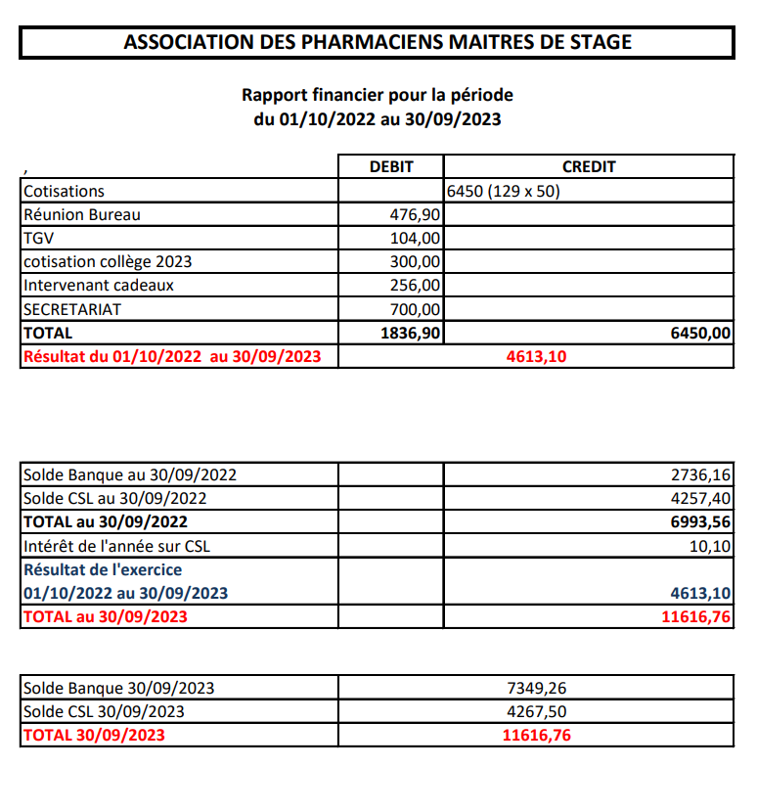
Bilan comptable

Slide 6
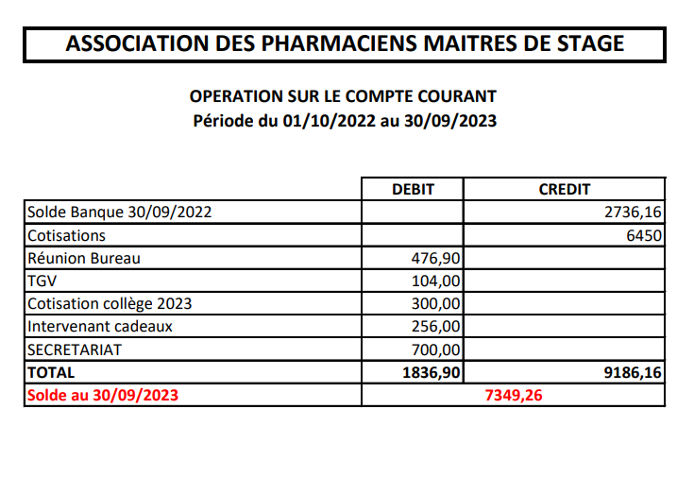
Opération sur le compte courant pour la période du 01/10/2022 au 30/09/2023

Slide 7
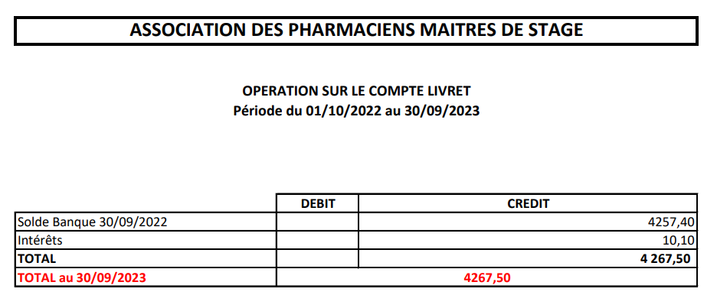
Opération sur le compte livret pour la période du 01/10/2022 au 30/09/2023

Slide 8
Retour sur les actions de l’association en 2023
Participation au jury du concours d’ordonnance des 6ème années
Journée des 6ème années « installation du jeune pharmacien » avec participation d’un avocat et d’un expert comptable
Participation au forum des métiers (novembre 2023)
Visites des demandes d’agréments et de renouvellements d’agréments
Participation aux réunions du Collège des maîtres de stage
Démarche qualité de l’exercice officinal et d’encadrement de nos étudiants en stage
Evolution de la formation (DES OFFICINE)

Slide 9
Perspectives Année 2024
Organisation de la journée des 6èmes Années
Organisation d’une soirée des Maîtres de stage
Organisation d’un Stage Dating entre étudiants et maîtres de stage
Participation au forum des métiers de l’ISPB
Participation au concours de commentaire d’ordonnance des 6ème années
Visites de demande d’agréments et de renouvellements d’agréments des maîtres de stage
Effectuées par Enseignants ISPB et Conseillers Maîtres de stage
Journée de formation / information des maîtres de stage à l’ISPB : 2 sessions annuelles pour les pharmaciens en demande d’agrément et de renouvellement d’agrément

Slide 10
Création du Site internet de l’Association
Intérêts pour les maîtres de stage :
Renseigner une fiche de terrain d’accueil de stage + mise en avant des spécificités de l’officine pour le stagiaire
S’informer des actualités des stages et de leur bonne réalisation
Possibilité de payer en ligne sa cotisation à l’association
Intérêts pour les étudiants :
S’informer des terrains de stage disponibles et de leurs spécificités
S’informer des actualités des stages et de leur bonne réalisation

Slide 11
Journée annuelle de formation des Maîtres de stage
2 Sessions annuelles, organisées par l’ISPB
Format d’une journée en présentiel (deux sessions annuelles possibles), animée par enseignants ISPB (filière officine) et conseillers maîtres de stage.
Conférences / Cas cliniques et thérapeutiques + « Méthodologie » des stages.
Présence indispensable pour accueillir les stagiaires.
Engagement à adhérer à la charte des maîtres de stage
Permet la bonne réalisation des stages pour le stagiaire et le maître de stage !
OBLIGATOIRE POUR LES PHARMACIENS DEMANDANT LEUR AGREMENT OU RENOUVELLEMENT D’AGREMENT MAITRE DE STAGE

Slide 12
Comment devenir Maître de Stage agréé ?
Justifier d’au moins cinq années d’exercice, dont deux minimum en tant que titulaire d’officine
Faire une demande écrite auprès du directeur de l’ISPB (Pr Claude Dussart) / dossier à télécharger sur le site de l’ISPB :
Avant le 15/04 pour un agrément au 1er Juillet
Avant le 15/10 pour un agrément au 1er janvier

Slide 13
Appel à cotisation Année 2024
Assurer les relations entre le maître de stage et la faculté de pharmacie
Informations sur le déroulement et la bonne réalisation des stages étudiants (participation aux réunions du CNMS)
Promotion de la formation des maîtres de stage : développement de la qualité à l’officine
Représentation instances professionnelles et universitaires (ISPB, SEPR)
Fixée à 50€ pour l’année 2024 (pas d’augmentation!)

Slide 14
Association des Pharmaciens agréés Maîtres de Stage – Lyon : nos contacts !
Christianne COUDRAY (Secrétaire)
chrisitanne.coudray@outlook.fr
Antoine REY-COQUAIS (Trésorier)
antoine.rey-coquais@wanadoo.fr
PHARMACIE CARNOT – 69190 Saint-Fons
04.78.70.94.55
Théo LEFEVRE (Président)
theo.lefevre95@orange.fr
SELARL PHARMACIE CHARLEMAGNE – 69002 Lyon
04.78.37.10.03

